Slide 1
教師法專案報告 (完善不適任教師處理機制）
新
報告單位：課程發展科

Slide 2
教師法立法目的(第1條)
為明定教師權利義務
保障教師工作及生活
提升教師專業地位
並維護學生學習權

Slide 3
教師法修正重點
一
二
三
教師專業發展
與支持
完善不適任教師處理機制
強化教師申訴及救濟制度
保障教師工作權，明定教師除有第14～16、18、19、21及22條情形之一者外，不得解聘、不續聘或停聘
賦予訂定教師專業發展及獎勵辦法之法源
明定高級中等以下學校各主管機關應建立教師諮商輔導支持體系
依程度區分不適任教師處理之法律效果
教評會處理性平、兒少體罰及霸凌案件時，增邀校外學者專家，至教師少於1/2為止
增訂教師專業審查會運作機制
增訂學校教評會違法處理方式
明定不得退休、資遣、介聘情形
修正教師申訴評議委員會的組成，包括社會公正人士、學者專家等，增加委員多元性
配合省政府組織之精簡，修正教師申訴案件之管轄層級
救濟制度採訴願或申訴擇一

Slide 4
一
教師專業發展與支持
1
2
3
保障教師工作權，明定教師除有第14條至第16條、第18條、第19條、第21條及第22條情形之一者外，不得解聘、不續聘或停聘。
（修正條文第13條）
賦予訂定教師專業發展及獎勵辦法法源，明確規範教師專業發展制度之內容、方式、中央地方及學校之分工、獎勵措施等事項，強化教師專業發展，鼓勵教師終身學習，以提升教育品質，維護學生學習權益。
（修正條文第33條第3項）
明定高級中等以下學校各主管機關應建立教師諮商輔導支持體系，並授權各該主管機關訂定辦法，協助教師輔導諮商。
（修正條文第33條第4項）
【高級中等以下學校教師諮
商輔導支持體系設立辦法】
【教師進修研究等 專業發展辦法】

Slide 5
教師法修正重點
一
二
三
教師專業發展
與支持
完善不適任教師處理機制
強化教師申訴及救濟制度
保障教師工作權，明定教師除有第14～16、18、19、21及22條情形之一者外，不得解聘、不續聘或停聘
賦予訂定教師專業發展及獎勵辦法之法源
明定高級中等以下學校各主管機關應建立教師諮商輔導支持體系
依程度區分不適任教師處理之法律效果
教評會處理性平、兒少體罰及霸凌案件時，增邀校外學者專家，至教師少於1/2為止
增訂教師專業審查會運作機制
增訂學校教評會違法處理方式
明定不得退休、資遣、介聘情形
修正教師申訴評議委員會的組成，包括社會公正人士、學者專家等，增加委員多元性
配合省政府組織之精簡，修正教師申訴案件之管轄層級
救濟制度採訴願或申訴擇一

Slide 6
三
強化教師申訴及救濟制度
1
2
3
修正教師申訴評議委員會的組成，包括教師、社會公正人士、學者專家、該地區教師組織代表等，以增加委員組成的多元性及專業性。
（修正條文第43條）
配合省政府行政組織調整，取消省申評會層級。
（修正條文第44條）
明定教師救濟制度採訴願或申訴擇一，以使教師救濟制度單純化，有利教師迅速獲得救濟。
（修正條文第44條）

Slide 7
教師法修正重點
一
二
三
教師專業發展
與支持
完善不適任教師處理機制
強化教師申訴及救濟制度
保障教師工作權，明定教師除有第14～16、18、19、21及22條情形之一者外，不得解聘、不續聘或停聘
賦予訂定教師專業發展及獎勵辦法之法源
明定高級中等以下學校各主管機關應建立教師諮商輔導支持體系
依程度區分不適任教師處理之法律效果
教評會處理性平、兒少體罰及霸凌案件時，增邀校外學者專家，至教師少於1/2為止
增訂教師專業審查會運作機制
增訂學校教評會違法處理方式
明定不得退休、資遣、介聘情形
修正教師申訴評議委員會的組成，包括社會公正人士、學者專家等，增加委員多元性
配合省政府組織之精簡，修正教師申訴案件之管轄層級
救濟制度採訴願或申訴擇一

Slide 8
二
完善不適任教師處理機制
修法前
修法後
目的
1
依程度區分不適任教師之法律效果 (第14、15、16、18、21、22、27條)
將原教師法(103.6.18)第14條有關教師解聘、不續聘、停聘及第15條有關資遣之規定，
按其情節嚴重程度不同
區分不同法律效果。
教師解聘、停聘或不續聘之程序要件及法律效果同時規範於教師法(103.6.18)第14條，致主管教育行政機關及學校屢生適用疑義。
使教評會審議結果更為一致、加快不適任教師案件處理速度
終身解聘
(第14條)
解聘1-4年
(第15條)
原校解聘不續聘(第16條)
終局停聘(第18條)
當然暫時
停聘(第21條)
暫時停聘
(第22條)
資遣
(第27條)
終身
不得任教
1-4年間
不得任教
得他校應聘
停聘6個月至3年，期間不得支領薪水
(保留底缺)
涉本條情事規定即發生效力，不得支領薪水(保留底缺)
調查必要暫時停聘6或3個月以下，除性平案件外，停聘期間可支領半薪(保留底缺)
可支領資遣費

Slide 9
二
完善不適任教師處理機制
2
教評會組成(修正條文第9條)：
處理性平、兒少體罰及霸凌相關案件時，應增邀校外學者專家，至未兼行政或董事之教師人數少於委員總額二分之一為止。
一般任務組成維持不變，處理教學不力或不能勝任工作案件時，尊重教師專業認定，維持未兼行政及董事之教師人數不得少於二分之一。
授權子法：(修正)高級中等以下學校教師評審委員會設置辦法➔明定審議各類型案件之出席/表決門檻

Slide 10
二
完善不適任教師處理機制
3
增定教師專業審查會運作機制，強化不適任教師之處理(修正條文第17條)
「處理高級中等以下學校不適任教師應行注意事項」明定各主管機關
應成立專審會，屬行政指導性質， 無強制性。
修法前
明定各主管機關應成立專審會，協助高中以下學校處理教學不力或不能勝任工作案件。 【§16第1項第1款（學校申請案件） 】
高中以下學校教評會未依規定召開、審議或決議，主管機關認有違法之虞，交回學校審議或復議，屆期未審議或復議者，主管機關得逕行提交專審會審議。【§26第2項四種類型案件（主管機關提交案件） 】
專審會結案報告摘要應供公眾查閱。
提升法律位階，強化專審會運作機制。
案件處理更公正，保障學生受教權及教師工作權。
敦促教評會依法審議，善盡權責，兼顧相關人員權益。
修法後

Slide 11
二
完善不適任教師處理機制
4
增定學校教評會違法時，主管機關之處理方式 (修正條文第26條)
修法後（109.06.30 生效施行）
主管機關得交回學校審議或復議；屆期未審議或復議者，得逕行提交專審會審議，並追究學校相關人員之責任。
教評會未依規定召開、審議或決議，有違法之虞且屆期未改善。
高中以下§26第2項
原教師法（103.06.18)無相關
規定
避免教評會怠於處理不適任教師案件
專科以上§26第4項
主管機關得交回學校審議或復議；屆期未審議或復議者，得追究學校相關人員之責任。

Slide 12
二
完善不適任教師處理機制
5
明定不得退休、資遣、介聘情形 (修正條文第28、30條)
不得退休、資遣情形(第28條)
不得申請介聘情形（第30條)
學校於知悉教師涉有第14條或15條所定情形之日起，不得同意其退休或資遣。
教師離職後，學校始知悉該教師於聘任期間涉有第14條或第15條所定情形者，學校仍應予以解聘，並依第20條規定辦理通報。
有第14、15或16條情形，尚在調查、解聘或不續聘處理程序中。
有第18、21或22條情形，尚在調查、停聘處理程序中或停聘期間。
有第27條第1項第2款或第3款情形，尚在調查、資遣處理程序中。

Slide 13
新教師法處理不適任教師機制

Slide 14
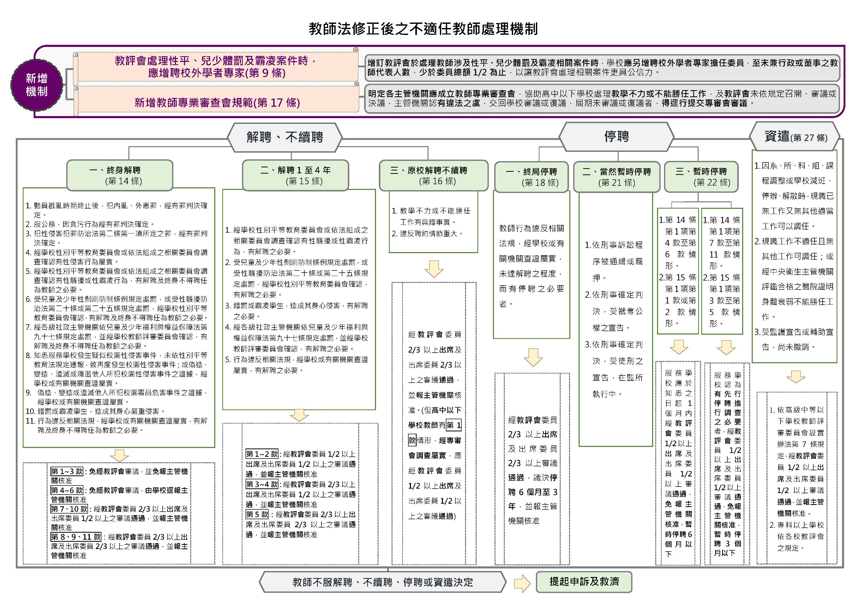

Slide 15
新教師法處理不適任教師機制：
依程度區分不適任教師處理之法律效果
依處理審議機制概分為四類案件
學校教師評審委員會於處理性平、兒少體罰及霸凌案件時，應增聘校外學者專家，至未兼行政或董事之教師代表少於委員總額1/2為止
增訂教師專業審查會運作機制
增訂學校教師評審委員會違法之處理方式

Slide 16
新教師法處理不適任教師機制：
依程度區分不適任教師處理之法律效果
終身解聘：第14條第1項(第1-11款)
解聘1-4年：第15條第1項(第1-5款)
原校解聘不續聘：第16條第1項(第1-2款)
終局停聘：第18條第1項
當然暫時停聘：第21條(第1-3款)
暫時停聘：第22條第1項、第2項
資遣：第27條第1項(第1-3款)

Slide 18
新教師法處理不適任教師機制：
依處理審議機制概分為四類案件：
涉及性平案件：第14條第4-6款；第15條第1、2款。
涉及兒少、體罰及霸凌案件：第14條第7、10款；第15條第3、4款。
有教學不力或不能勝任工作之具體情事：第16條第1款。
其他案件：第14條第8、9、11款；第15條第5款；第18條。

Slide 19
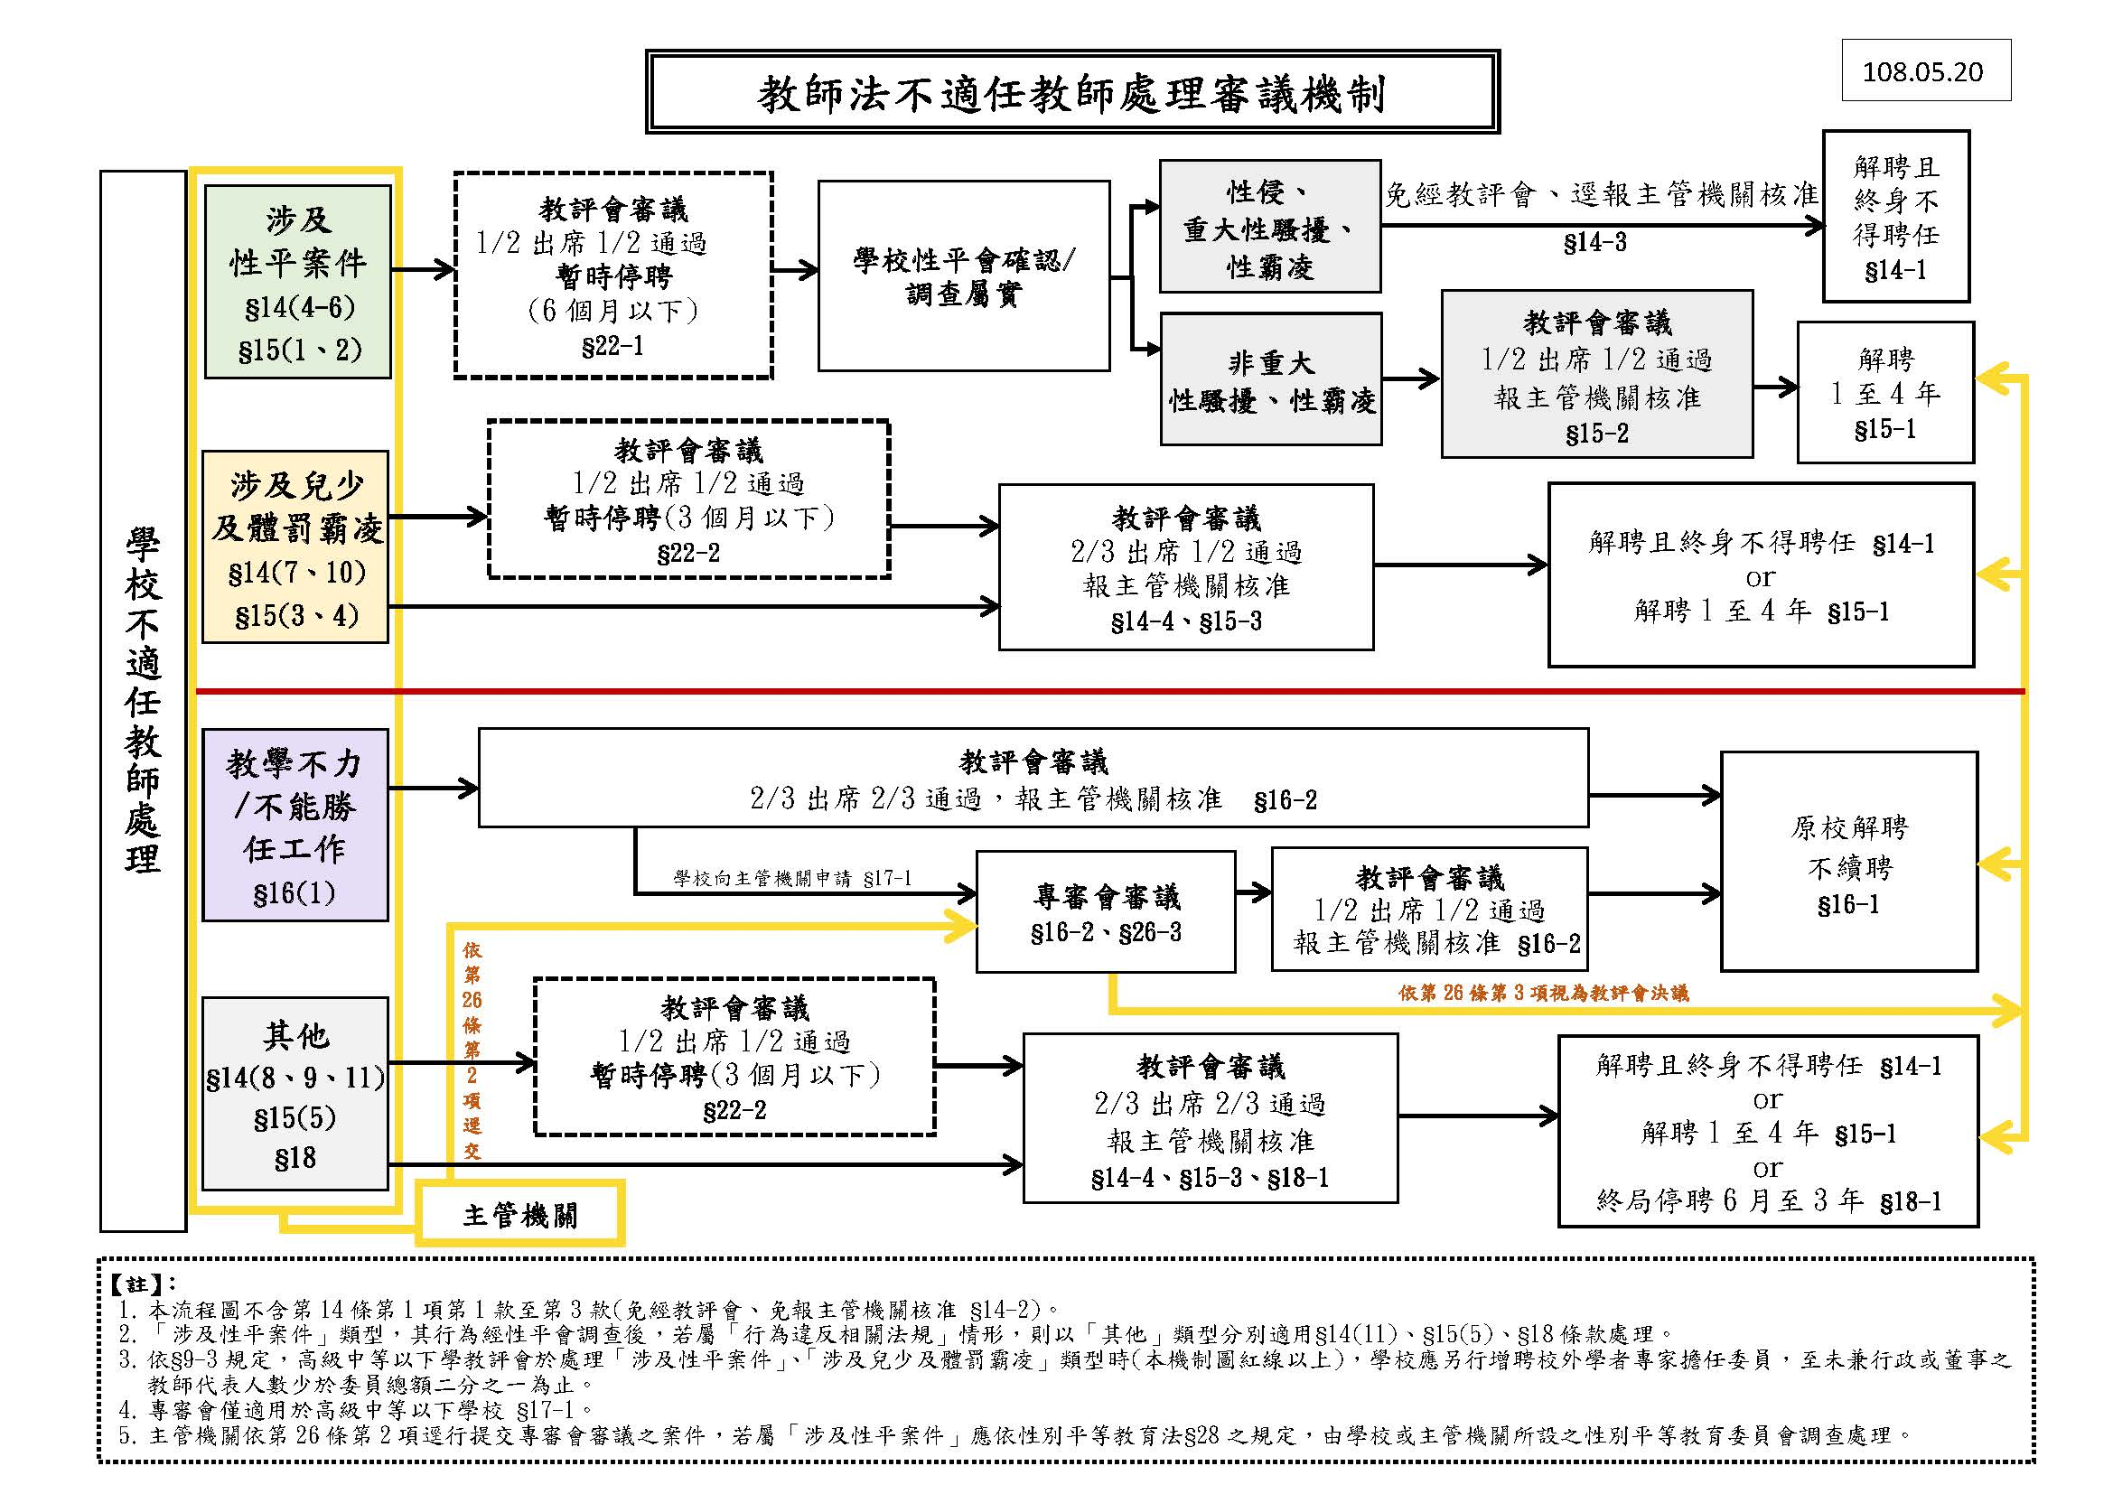
增聘校外專家

Slide 20
暫時停聘由教評會直接審議，免報主管機關核准。
（第18條終局停聘仍須報主管機關）
7

Slide 21
7

Slide 22
非重大性平案及兒少體罰霸凌案，仍須教評會審議。
7

Slide 23
新教師法處理不適任教師機制：
學校教師評審委員會處理性平、兒少體罰及霸凌案件時，應增聘校外學者專家，至未兼行政或董事之教師代表少於1/2為止
第9條第3項規定：「高級中等以下學校教師評審委員會於處理第十四條第一項第七款及第十款、第十五條第一項第一款至第四款時，學校應另行增聘校外學者專家擔任委員，至未兼行政或董事之教師代表人數少於委員總額二分之一為止。」

Slide 24
一般案件-試算說明（一）-未兼行政教師不得少於1/2
委員總數 各類身分代表 |  | 7 | 9 | 15 | 19
教評會 委員 | 校長 | 1 | 1 | 1 | 1
 | 家長會代表 | 1 | 1 | 1 | 1
 | 教師會代表 （兼行政） | 1 | 1 | 1 | 1
 | 未兼行政或 董事之教師 | 4 | 5 | 8 | 10
 | 兼行政教師 | 0 | 1 | 4 | 6

Slide 25
增聘校外學者專家-試算說明（二）性平案、兒少體罰霸凌案
委員總數 各類身分代表 |  | 5 | 7 (9) | 9 (11) | 15 (13) | 19 (21)
教評會 委員 | 校長 | 1 | 1 | 1 | 1 | 1
 | 家長會代表 | 1 | 1 | 1 | 1 | 1
 | 教師會代表 （兼行政） | 1 | 1 | 1 | 1 | 1
 | 未兼行政或 董事之教師 | 2 | 4 | 5 | 8 | 10
 | 兼行政教師 | 0 | 0 | 1 | 4 | 6
增聘校外學者專家 |  | 2 | 2 | 2 | 2 | 2
本說明內紅色字體為未兼行政或董事之教師；委員總數7人以上部分，係假設教師會代表為兼行政或董事之教師 。
教評會置委員5人至19人
教評會另行增聘校外學者專家擔任委員，至未兼行政或董事之教師代表人數少於委員總額1/2為止
增聘不受
委員總數限制

Slide 26
增聘校外學者專家-試算說明（三）性平案、兒少體罰霸凌案
委員總數 各類身分代表 |  | 5 | 7 (11) | 9 （13） | 15 (19) | 19 (23)
教評會 委員 | 校長 | 1 | 1 | 1 | 1 | 1
 | 家長會代表 | 1 | 1 | 1 | 1 | 1
 | 教師會代表 （未兼行政） | 1 | 1 | 1 | 1 | 1
 | 未兼行政或 董事之教師 | 2 | 4 | 5 | 8 | 10
 | 兼行政教師 | 0 | 0 | 1 | 4 | 6
增聘校外學者專家 |  | 2 | 4 | 4 | 4 | 4
本說明內紅色字體為未兼行政或董事之教師；委員總數7人以上部分，若其為未兼行政或董事之教師，則增聘校外學者專家，須將(括弧內）再增加2人。
教評會置委員5人至19人
教評會另行增聘校外學者專家擔任委員，至未兼行政或董事之教師代表人數少於委員總額1/2為止
5
增聘不受
委員總數限制

Slide 27
增聘校外學者專家-試算說明（四）教師會代表是否兼行政
委員總數 各類身分代表 |  | 11 (13) | 19 (23) | 19 (25) | 19 (27) | 19 (29) | 19 (31) | 19 (33)
教評會 委員 | 校長 | 1 | 1 | 1 | 1 | 1 | 1 | 1
 | 家長會代表 | 1 | 1 | 1 | 1 | 1 | 1 | 1
 | 教師會代表 (兼行政) | 1 | 1 | 1 | 1 | 1 | 1 | 1
 | 未兼行政或 董事之教師 | 6 | 11 | 12 | 13 | 14 | 15 | 16
 | 兼行政教師 | 2 | 5 | 4 | 3 | 2 | 1 | 0
增聘校外學者專家 |  | 2 | 4 | 6 | 8 | 10 | 12 | 14
本說明內紅色字體為未兼行政或董事之教師；委員總數7人以上部分，係假設教師會代表為兼行政或董事之教師；若其為未兼行政或董事之教師，則增聘校外學者專家，須將(括弧內）再增加2人。

Slide 28
增聘校外學者專家-試算說明（四）教師會代表是否兼行政
委員總數 各類身分代表 |  | 11 (15) | 19 (25) | 19 (27) | 19 (29) | 19 (31) | 19 (33) | 19 (35)
教評會 委員 | 校長 | 1 | 1 | 1 | 1 | 1 | 1 | 1
 | 家長會代表 | 1 | 1 | 1 | 1 | 1 | 1 | 1
 | 教師會代表 (未兼行政) | 1 | 1 | 1 | 1 | 1 | 1 | 1
 | 未兼行政或 董事之教師 | 6 | 11 | 12 | 13 | 14 | 15 | 16
 | 兼行政教師 | 2 | 5 | 4 | 3 | 2 | 1 | 0
增聘校外學者專家 |  | 4 | 6 | 8 | 10 | 12 | 14 | 16
本說明內紅色字體為未兼行政或董事之教師；委員總數7人以上部分，係假設教師會代表為兼行政或董事之教師；若其為未兼行政或董事之教師，則增聘校外學者專家，須將(括弧內）再增加2人。
12

Slide 29
新教師法處理不適任教師機制：
增訂教師專業審查會運作機制
第17條第1項規定：「主管機關為協助高級中等以下學校處理前條【第十六條】第1項第1款及第26條第2項情形之案件，應成立教師專業審查會，受理學校申請案件或依第26條第2項提交教師專業審查會審議之案件。 」

Slide 30
新教師法處理不適任教師機制：
增訂學校教師評審委員會違法之處理方式
第26條第2項規定：「高級中等以下學校教師涉有第14條至第16條或第18條規定之情形，學校教師評審委員會未依規定召開、審議或決議，主管機關認有違法之虞時，應敘明理由交回學校審議或復議；屆期未依法審議或復議者，主管機關得敘明理由逕行提交教師專業審查會審議，並得追究學校相關人員責任。

Slide 31
感謝聆聽

